Slide 1

Welcome To organicfood.com

Slide 2
Nội Dung Chính
Giới thiệu đề tài.
Mục tiêu.
Ưu khuyết điểm.
Công Nghệ Phát Triển.
DFD.
SiteMap.
ERD.
TaskSheet.
‹#›

Slide 3
GIỚI THIỆU ĐỀ TÀI!
LiquorStore.com – đồ án kì 2
Group 4 – T1.2108.A0 – FPT APTECH HCM
Nguyễn Đình Đức– Project Lead
Đào Đức Minh–Tester/Writer
Huỳnh Thị Xuân Mai– Developer
Trần VĂn Lưu– Developer

Slide 4
MỤC TIÊU
MỤC TIÊU ỨNG DỤNG
Cung cấp 1 công cụ bán hàng online (Mặt hàng chủ đạo là các loại thực phẩm hữu cơ) nhằm để hỗ trợ quản lí hệ thống bán hàng và phân tích xu hướng tiêu dùng của khách hàng :)))
‹#›

Slide 5
MỤC TIÊU
ĐỐI TƯỢNG SỬ DỤNG
Chủ shop đại lý bán thực phẩm hữu cơ.
Nhân viên quản trị.
Khách hàng chưa đăng nhập.
Khách hàng đã đăng nhập.
‹#›

Slide 6
ƯU KHUYẾT ĐIỂM
ƯU ĐIỂM
Trang web trình bày đẹp.
Tốc độ query data optimized (trên 10,000+ records).
Hỗ trợ thu thập thông tin từ visitors và customers.
Ứng dụng business intelligence.
Có thể đặt hàng khi không có tài khoản.
‹#›

Slide 7
ƯU KHUYẾT ĐIỂM
KHUYẾT ĐIỂM :
Hệ thống cho trang web vừa và nhỏ.
Hệ thống quản lý nhà kho đơn giản
Chức năng notification still basic.
Hệ thống thanh toán còn giới hạn.
‹#›

Slide 8
CÔNG NGHỆ PHÁT TRIỂN
HTML/CSS/JS
PHP
LARAVEL FRAMEWORK
PHP MYADMIN
AJAX
DATATABLES
Laravel-FullCalendar
Google Js Map Api
Bootstrap
Jqery
Jqery Ui
Notify
‹#›

Slide 9
DFD
‹#›

Slide 10
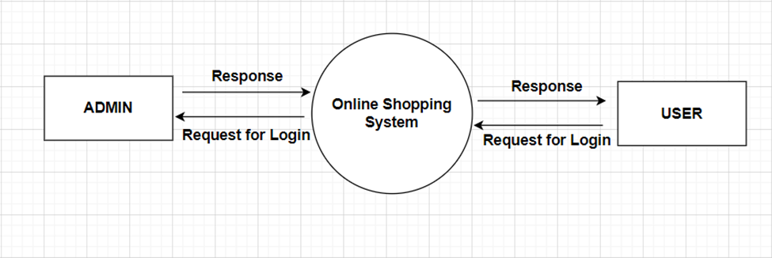
DFD
LEVEL 0
‹#›

Slide 11
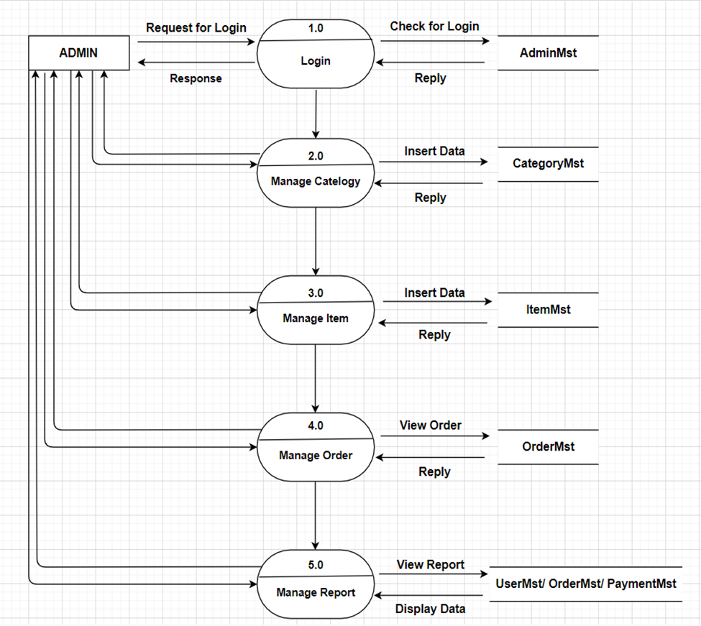
DFD
ADMIN LEVEL 1
‹#›

Slide 12
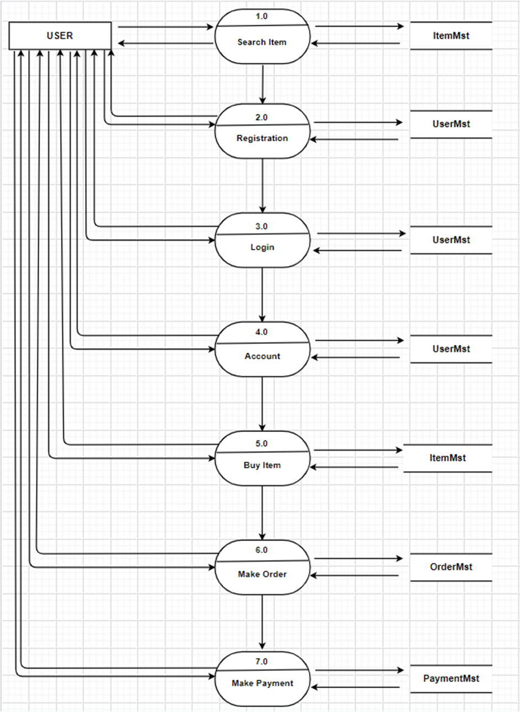
DFD
USER LEVEL 1
‹#›

Slide 13
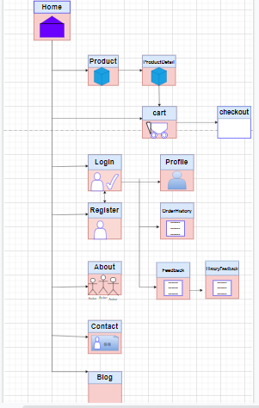
SITE MAP
HOME SITE MAP
‹#›

Slide 14
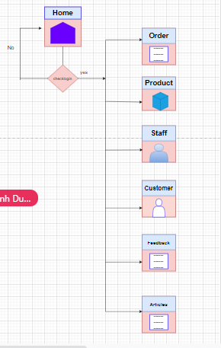
SITE MAP
ADMIN SITE MAP
‹#›

Slide 15
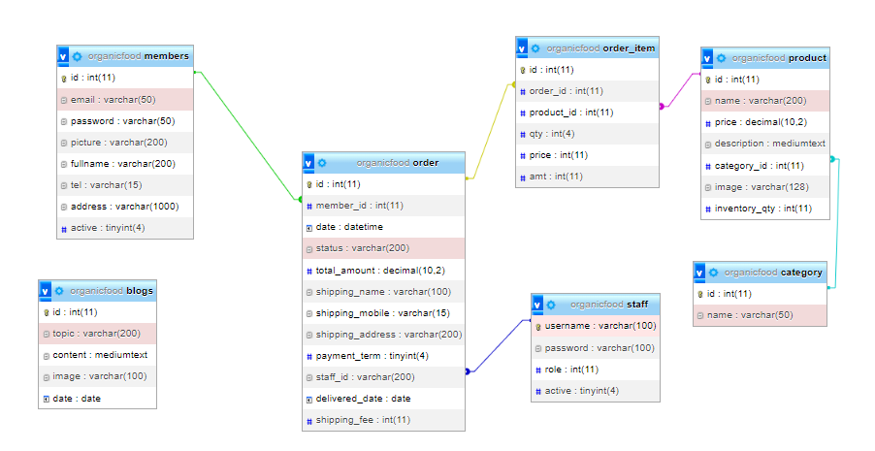
ERD
‹#›

Slide 16
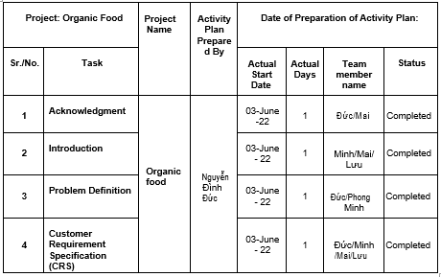
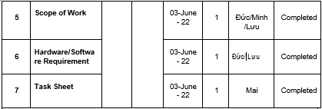
TASKSHEET REVIEW 1
‹#›

Slide 17
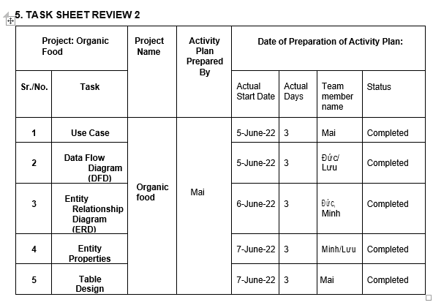
TASKSHEET REVIEW 2
‹#›

Slide 18
Cảm ơn thầy cô đã xem !!!
OrganicFood.Com
Group 4
T1.2108.A0
‹#›

